Slide 1

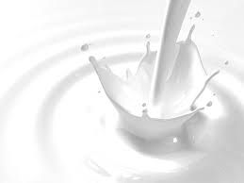
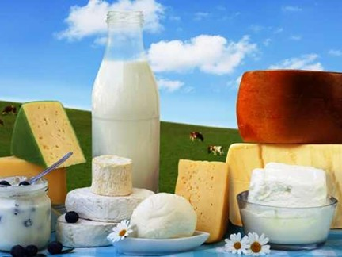
ROLUL LAPTELUI ÎN DEZVOLTAREA ORGANISMULUI UMAN

Slide 2



Ce îngheață vara, Mai iute ca iarna?
Laptele este unul dintre alimentele de bază pentru o nutriție corectă și sănătoasă.
În general, prin noțiunea de lapte se înțelege laptele de vacă. Pentru laptele provenit de la alte specii indicăm și specia de la care provine, respeciv lapte de bivoliță, lapte de oaie, de capră, etc.
Știați că …
… O vacă poate da până la 90 de pahare de lapte pe zi?

Slide 3
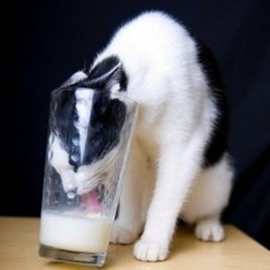
Ce conține laptele?
Laptele este un aliment foarte valoros care conține:
apă,
proteine,
grăsimi,
glucide,
substanțe minerale,
vitamine.
Știați că …
…Laptele este supranumit și “Sângele alb”?

Slide 4



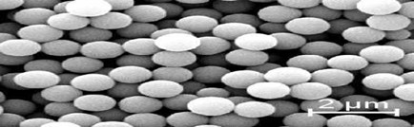
Laptele conține apă!
Laptele de vacă are un conținut mediu de apă de 87,5%.
Prin evaporare parțială obținem lapte concentrat.
Prin evaporare totală obținem lapte praf.

Slide 5
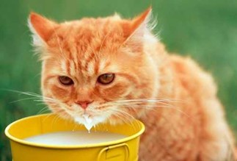
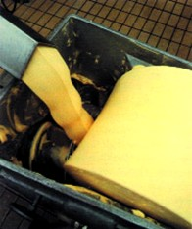
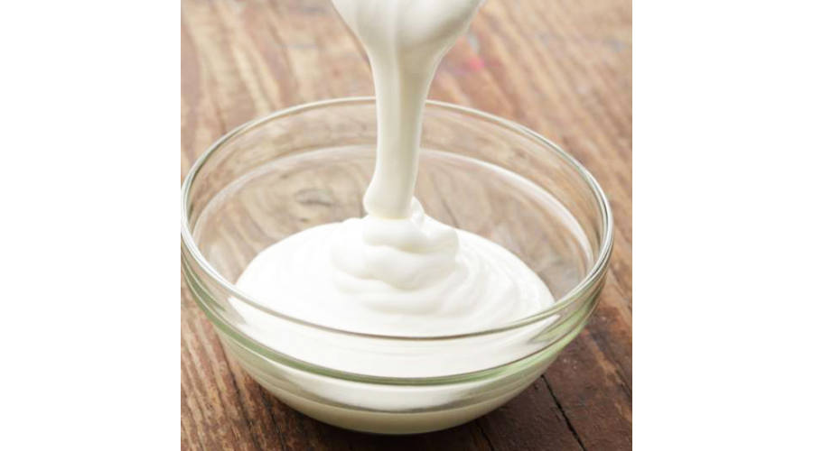
Laptele conține grăsime!
Grăsimea furnizează energie.
Prin separarea grăsimii din lapte obținem smântâna.
Prin baterea smântânii obținem untul.

Slide 6
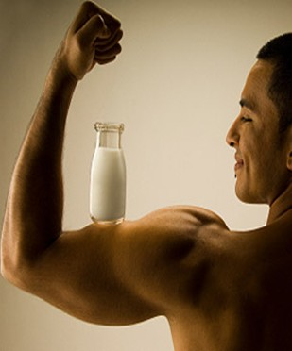
Laptele conține proteine!
Proteinele reprezintă o sursă
de energie și ajută la repararea
țesutului muscular.
Sunt ușor de digerat.
Reglează digestia și cresc
imunitatea.

Slide 7
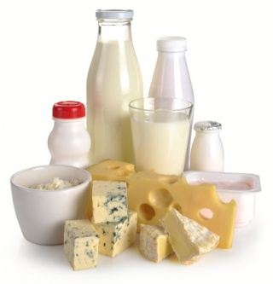
Laptele conține glucide!
”Zahărul” din lapte se numește lactoză care imprimă laptelui gustul dulceag.
Dacă lăsăm laptele la temperatura camerei, după un timp devine acru, datorită transformării lactozei în acid lactic. Acest proces este folosit pentru obținerea produselor lactate ca: iaurt, chefir, lapte bătut etc.

Slide 8

Laptele conține vitamine!
Laptele conține practic toate vitaminele importante pentru om: B1, B2, B12, C, A, D, E și K.

Slide 9
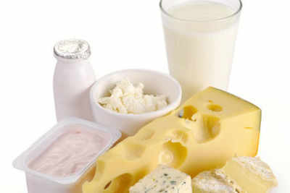
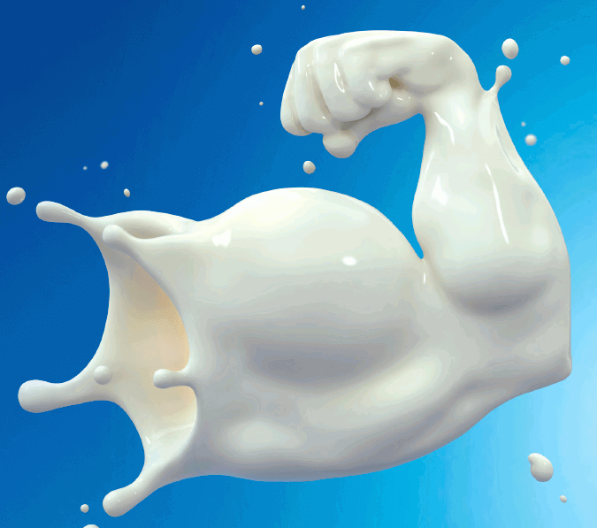
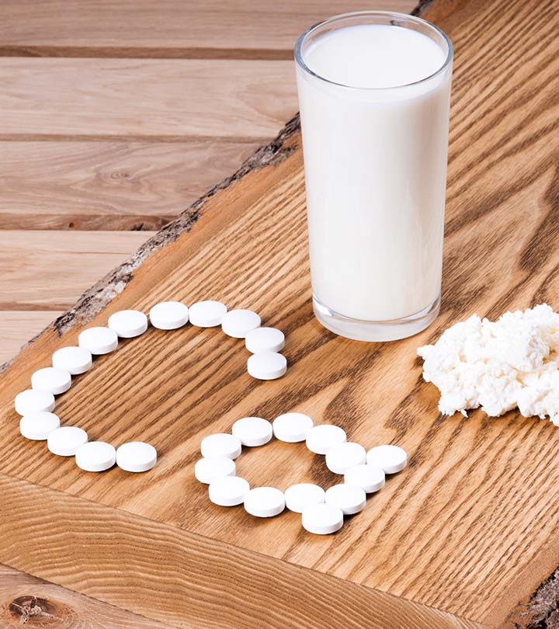

De ce să consumăm lapte și produse lactate?
Pentru că acestea conțin calciu
Calciul contribuie la dezvoltarea și
întărirea oaselor.

Slide 10
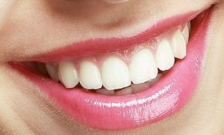

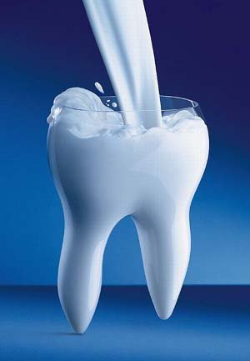

De ce să consumăm lapte și produse lactate?
Pentru că acestea conțin calciu
Calciul determină sănătatea dinților.

Slide 11


De ce să consumăm lapte și produse lactate?
Pentru că acestea conțin calciu
Calciul asigură dezvoltarea sănătoasă
a creierului.

Slide 12




De ce să consumăm lapte și produse lactate?
2. Pentru că acestea conțin vitamina D
Vitamina D favorizează menținerea sănătății oaselor.

Slide 13



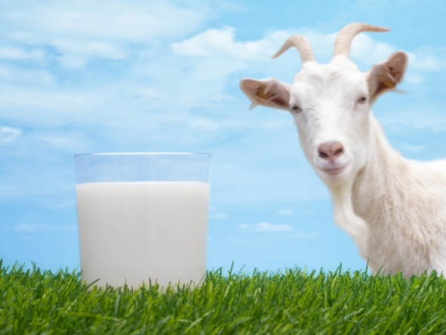
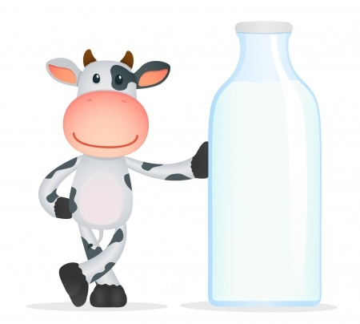
De ce să consumăm lapte și produse lactate?
3. Pentru că acestea ne dau energie și oase tari

Slide 14


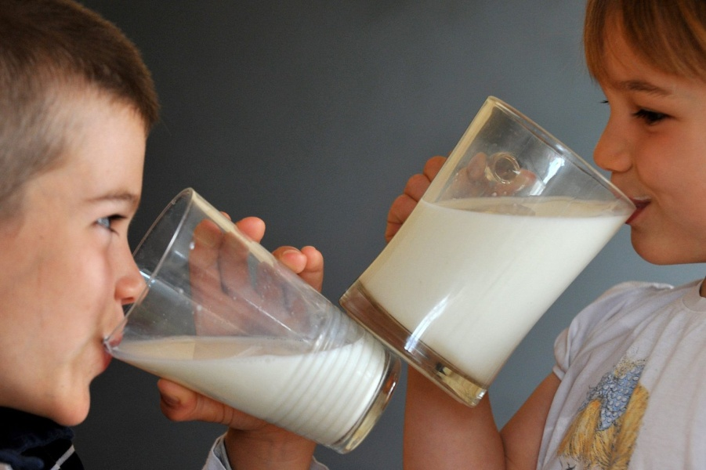
De ce să consumăm lapte și produse lactate?
3. Pentru că sunt gustoase
Știați că …
… În mitologie laptele era hrana zeilor?

Slide 15



Efectele lipsei de calciu asupra organismului uman.
Dacă în organism nu există destul calciu pot să apară mai multe simptome neplăcute:
1.Insomnie - nu ne odihnim bine pe timpul nopții.
2. Oboseală, lipsă de energie, sentiment de lene.

Slide 16
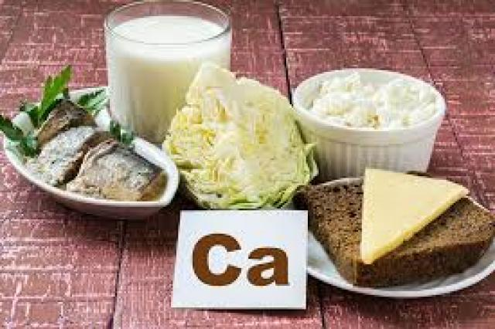


Efectele lipsei de calciu asupra organismului uman.
3. Apar dificultăți de învățare
4.Reduce imunitatea - ca urmare, te vei îmbolnăvi, vei răci, tuși şi strănuta mult mai des.

Slide 17
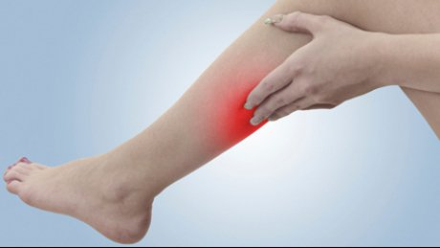

Efectele lipsei de calciu asupra organismului uman.
5. În lipsa calciului apar durerile musculare, crampele și amorțirea membrelor.
6. În lipsa calciului unghiile devin mai fragile și se rup mai ușor.

Slide 18

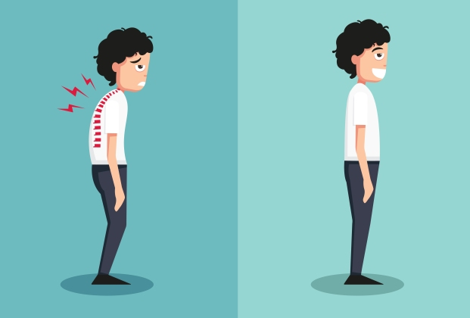
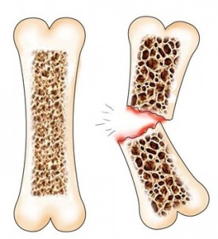
Efectele lipsei de calciu asupra organismului uman.
7. Lipsa de calciu afectează dezvoltarea armonioasă a organismului.
8.Dacă în organism nu este suficient calciu, oasele prezintă deformări și sunt fragile.

Slide 19
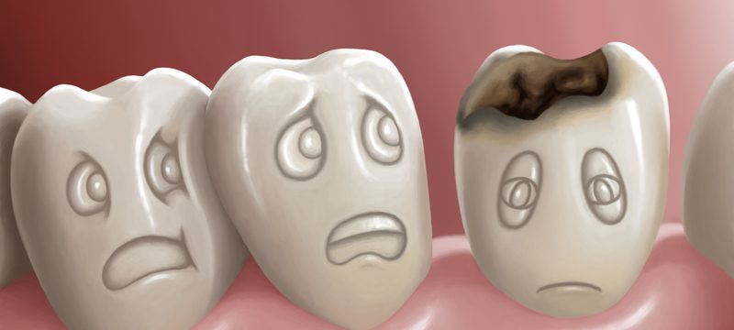

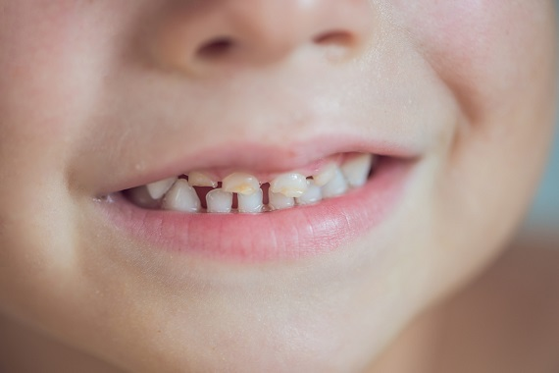
Efectele lipsei de calciu asupra organismului uman.
9. Datorită lipsei de calciu dinții au o nuanță gălbuie și apar adesea carii.
La copiii mici, deficitul de calciu poate duce la întârzierea apariției și creșterii dinților.

Slide 20
Produsele lactate sunt sănătoase, hrănitoare și gustoase pentru fiecare dintre noi.
Consumați cât mai multă brânză, lapte, smântână, cașcaval, iaurt.

